Slide 1

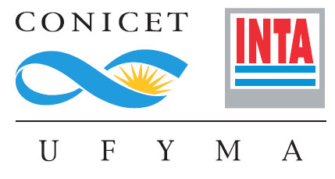

Modelo predictivo de servicios ecosistémicos en una cuenca hidrogeográfica
M. Córdoba, P. Paccioretti, F. Giannini Kurina, J. Robledo, M. Romero, M. Balzarini

Slide 2
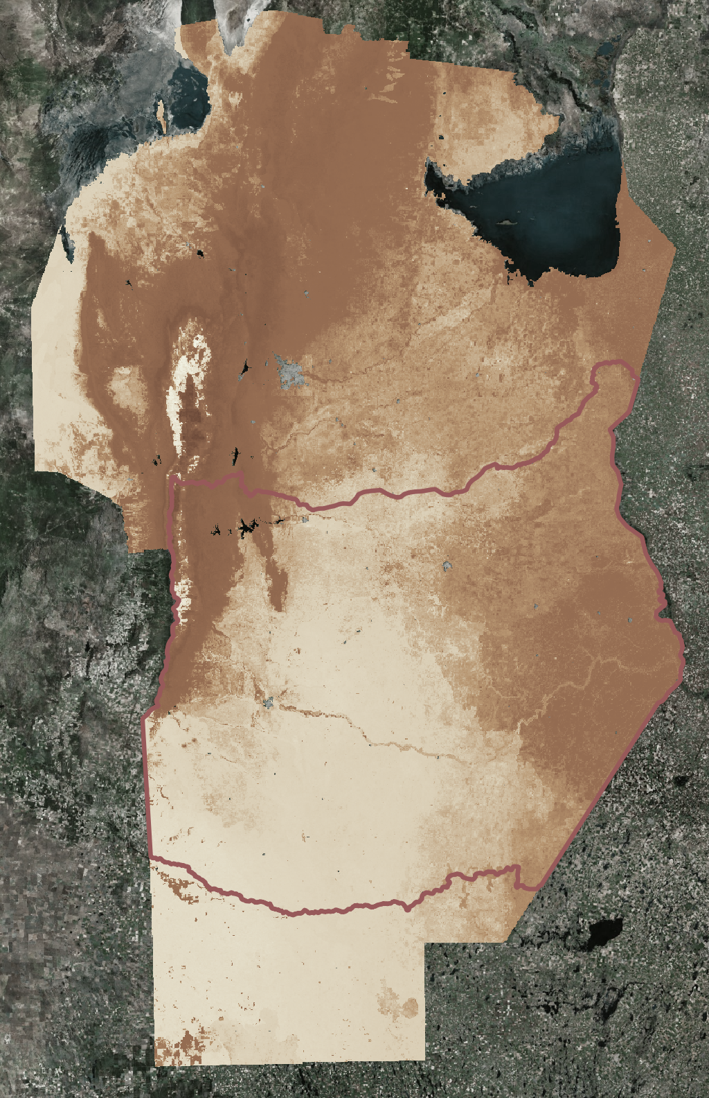
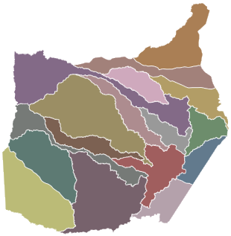
Introducción
Cooperación entre la Universidad Nacional de Córdoba a través de la Facultad de Ciencias Agropecuarias, el CONICET a través de la UFYMA (INTA-CONICET) y la CEEA Regional Córdoba
Construir conocimiento para la gestión ambiental y productiva integral de la región a través del desarrollo de modelos estadísticos que permitan identificar relaciones con potencialidad de predecir riesgos emergentes

Slide 3
Introducción
Sistematización de datos espaciales
  Recopilación fuentes diversas
  Depuración
  Re-escalamiento y construcción de un SIG
Visualización de datos
  Estadísticas resumen
  Mapeo de variabilidad espacial
Segmentación
  Delimitación de unidades homogéneas
Estimación de índices de servicios ecosistémico
Modelación estadística
Ajuste/validación de modelos predictivos

Slide 4
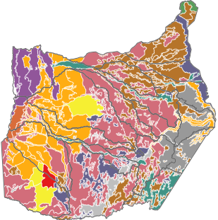
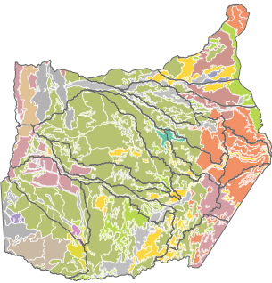
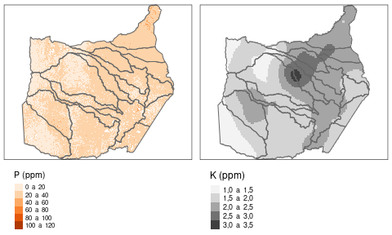
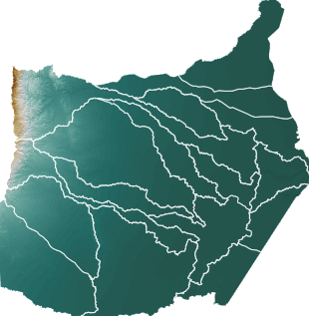
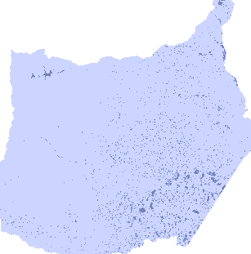
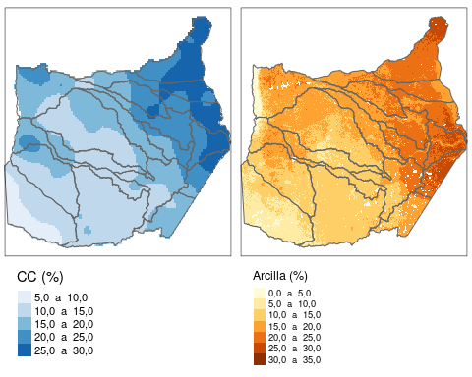
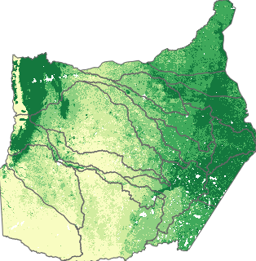
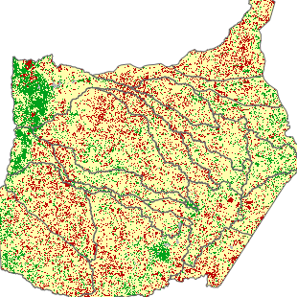
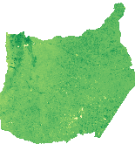
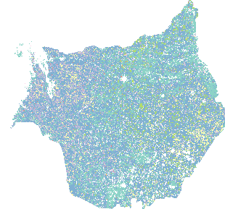
Sistematización de datos
Suelo
Topografía
Clima
Vegetación
Cobertura
Rotación
IDECOR, IGN, GeoINTA, PIHC, WorlClim, GEE.

Slide 5
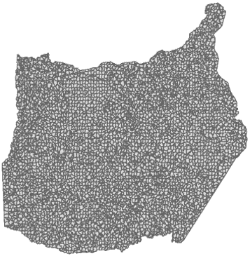
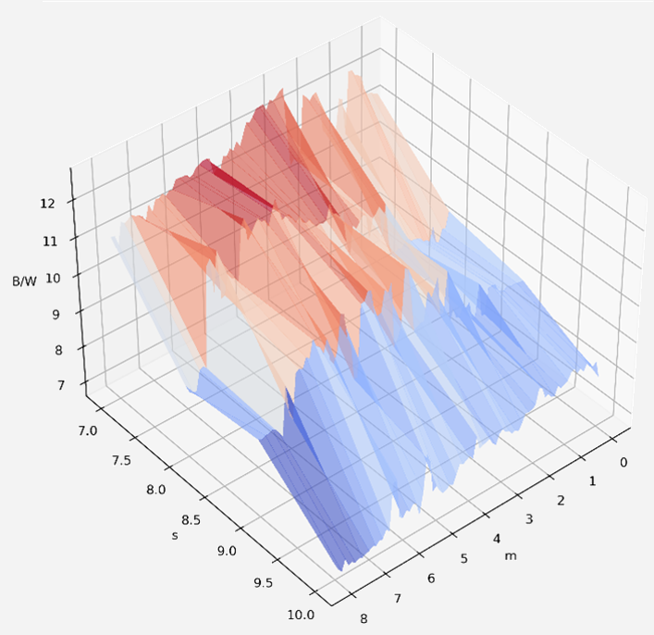
Segmentación multidimensional
Algoritmo SNIC (Simple Non-Iterative Clustering)
Google Earth Engine
Optimización de parámetros del SNIC
4676 unidades de análisis

Slide 6
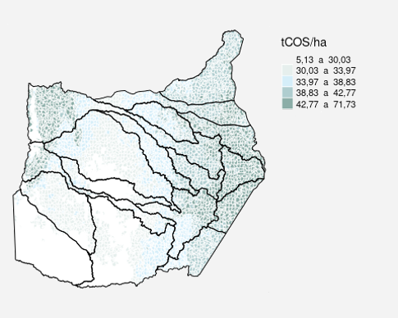
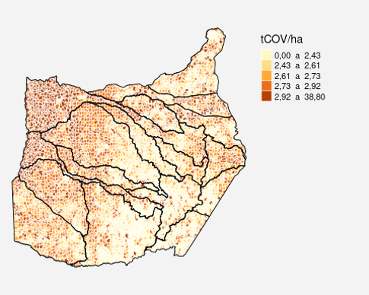
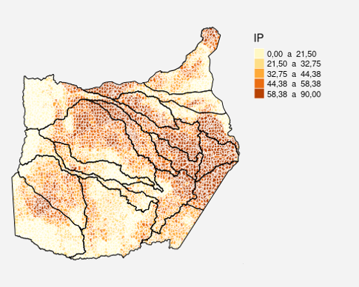
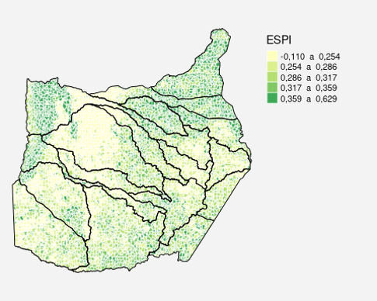
Estimación de Índices de Servicios Ecosistémicos

Slide 7
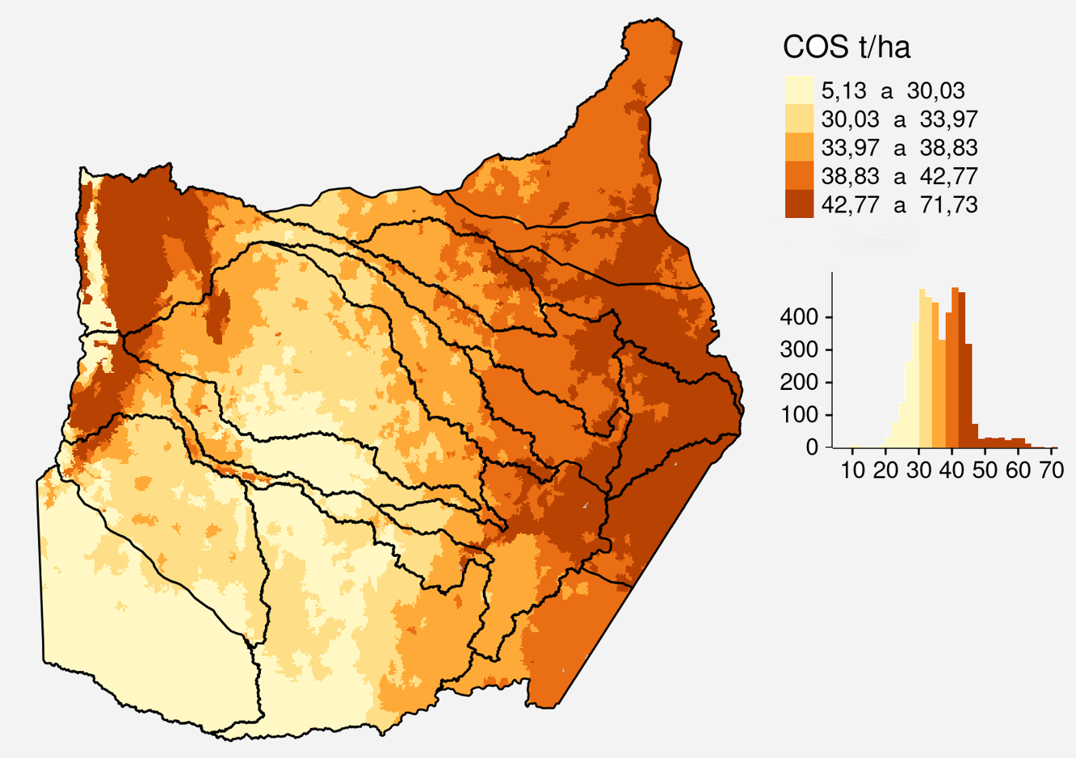
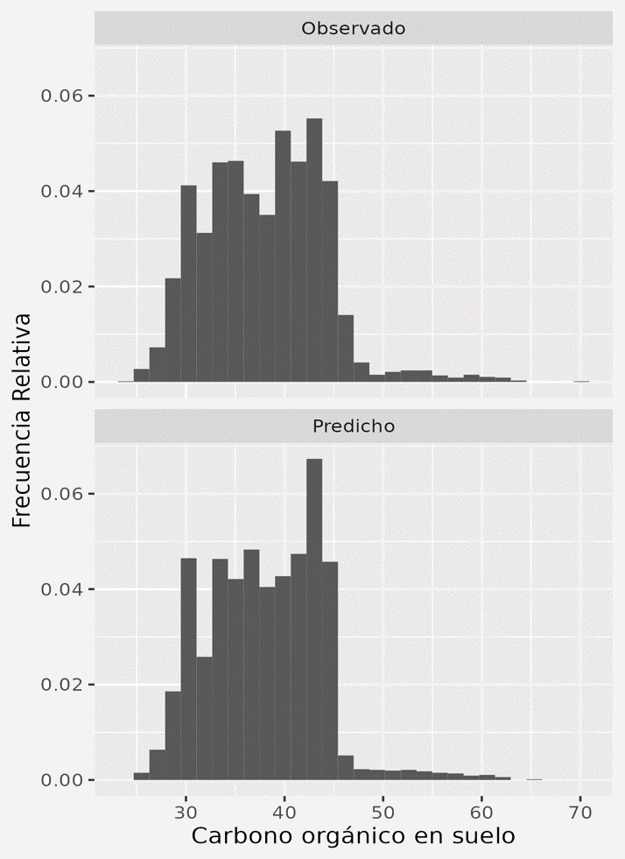


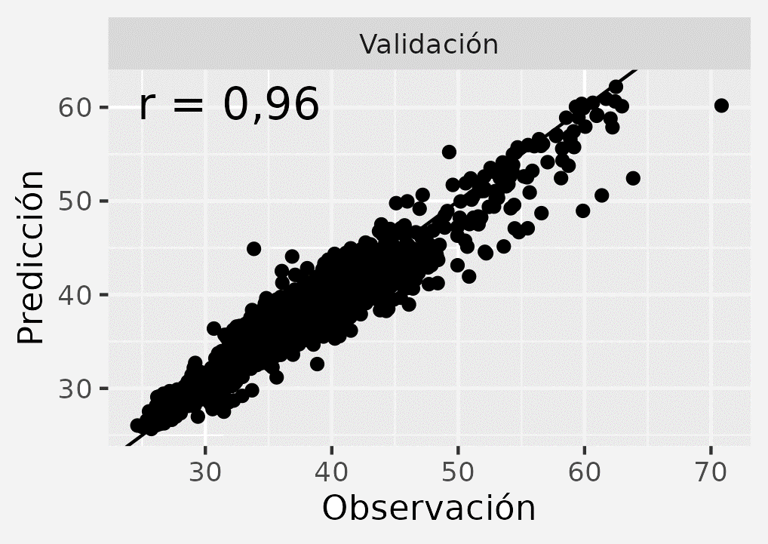
Ajuste y validación de modelos predictivos
Atributos topograficos
(DEM, Pendiente)
NDVI Temporal
Suelo (Arena)
Manejo (Rotaciones)
Selección de covariables
Random Forest (con y sin kriging residual)
BRT, QRF.
Validación cruzada (k-fold)
Índice | R² | RMSE (%)
ESPI | 0,85 | 8,5
IP | 0,85 | 17,1
COS | 0,92 | 4,4
COV | 0,87 | 39,6

Slide 8
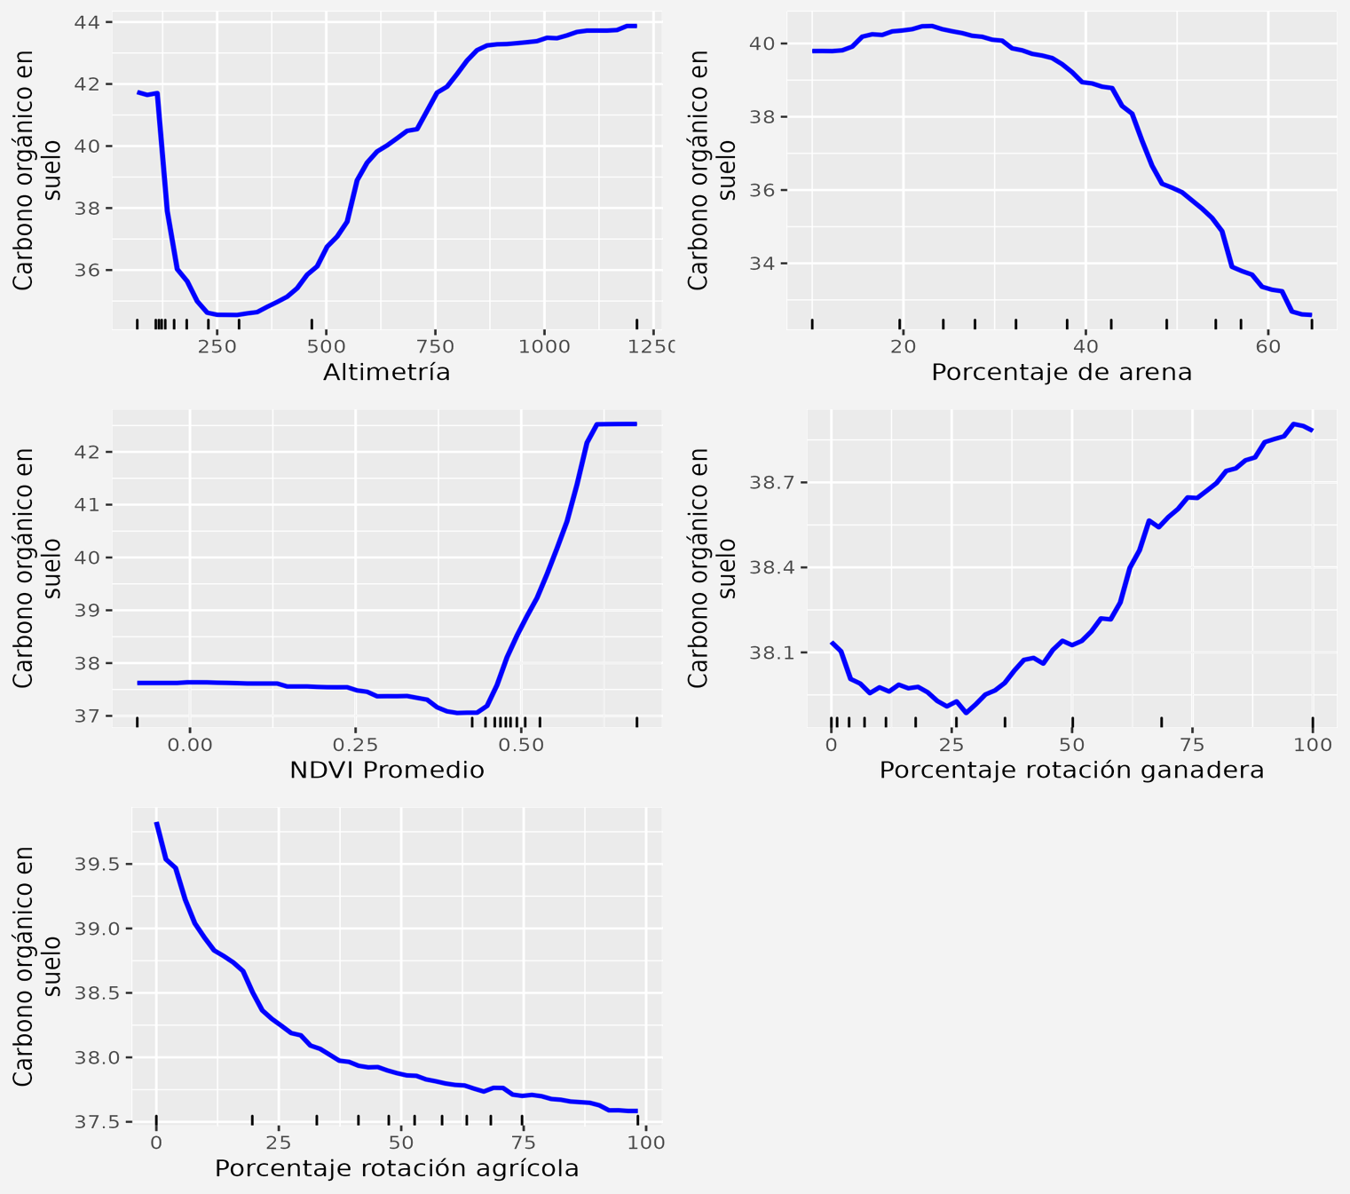
Almacenamiento de carbono en suelo
Stock Carbono en Suelo en variables ambientales y de manejo

Slide 9
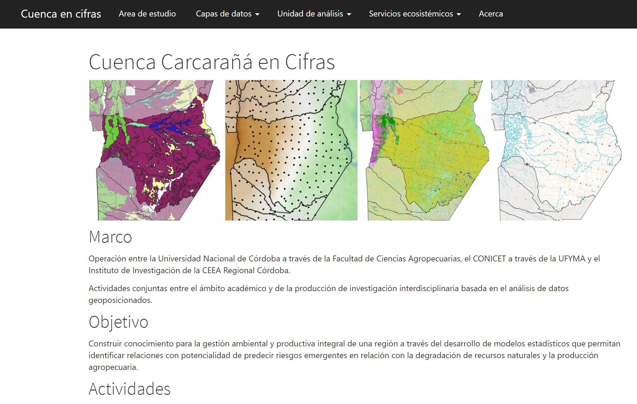
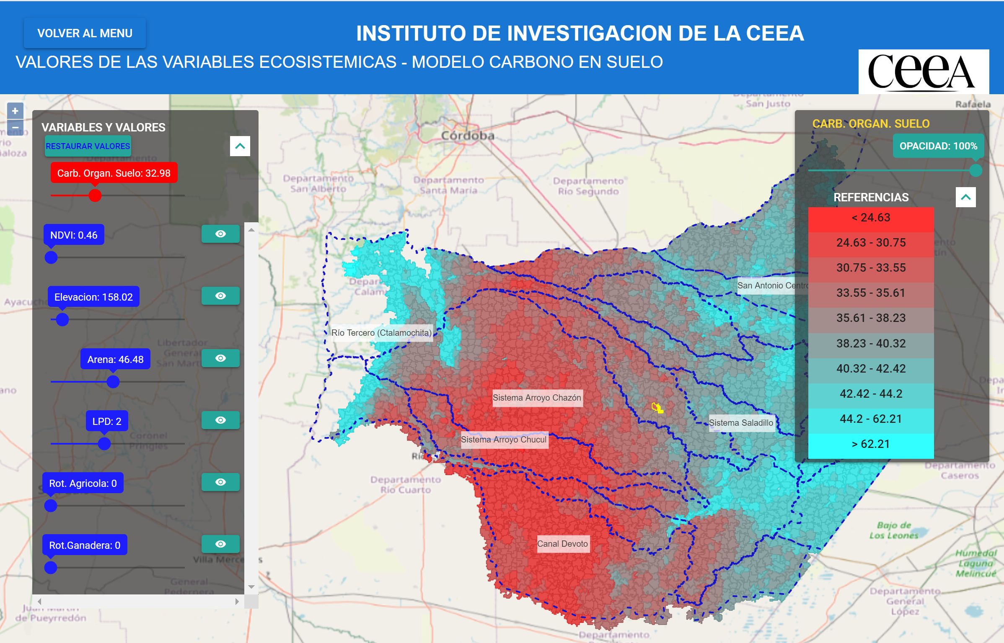
Información Disponible
https://cuencaencifras.fca.unc.edu.ar/
EcoSim

Slide 10
Comnetarios Finales
El desarrollo de la plataforma aún está en curso.
Incorporación de modelos de simulación de productividad y eficiencia de uso de recursos.
Se pretende que la misma permita visualizar mapas digitales a unidades de análisis territorial para evaluar el impacto de diferentes usos y manejos productivos.
Dimensionar el impacto sobre éstos de distintos cambios en las capas de información que simulan decisiones de gestión de la producción agropecuaria.
El conocimiento generado sentará las bases para el ajuste e implementación de modelos predictivos en otros territorios.

Slide 11
¡GRACIAS!
Contacto: marianoacba@agro.unc.edu.ar

